Slide 1

Project Progress Report
공통 프로젝트
보고서
국립 안동대학교
웹개발전문가양성과정 4기
이인건

Slide 2

Contents
01
프로젝트 개요 및 목표
02
기술 스택 및 사용 도구
03
구현 전 계 및 설계
04
구현 과정
05
최종 결과물

Slide 3

프로젝트 개요 및 목표

Slide 4
프로젝트 개요
메인 웹페이지 구현
데이터 베이스
연동
APACHE와
PHP를 이용해
서버 구현
게시판
CRUD 구현
댓글
CRUD 구현

Slide 5
유스케이스
게시판
메인
페이지
게시판
목록
게시판
새글 작성
사용자
회사
약도
게시판
목록
게시글
상세 보기
게시글
수정
게시판 댓글
게시글
댓글 쓰기
게시글
댓글 수정
게시글
댓글 보기
게시글
삭제
게시글
댓글 삭제

Slide 6
기술 스택 및 사용 도구

Slide 7




기술 스택
사용 도구
HTML, javaScript, CSS
Apache, Heidi

Slide 8
구현 과정

Slide 9
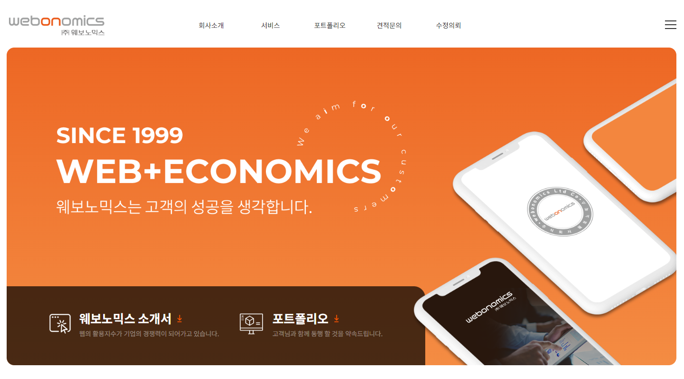
1. 메인 페이지
Apache를 이용해 메인 페이지 구현
상단 배너를 구현하여
각 콘텐츠로 진입이 용이하게 사용

Slide 10
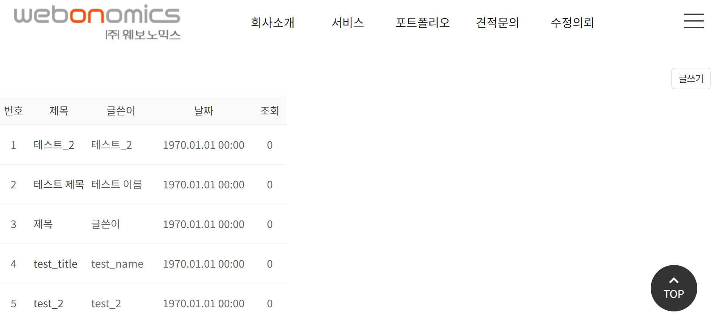
2. 게시판 기능
Php를 이용해 heidiDB에 연결
글쓰기 버튼을 이용해 사용자가
게시판에 글 작성 가능
연동된 DB에 저장 및
웹사이트 값 출력
게시판의 제목을 클릭하여
게시판의 상세 내용 및
댓글 확인, 작성 가능

Slide 11
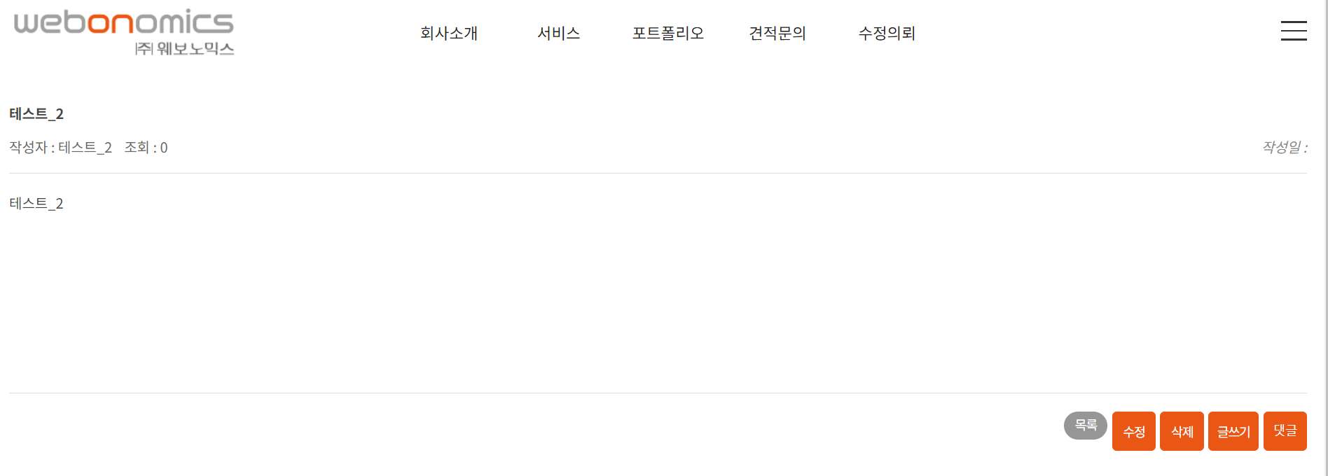
3. 상세 페이지
선택 글 삭제
댓글 작성 및 보기
선택 글 수정
게시판 목록 이동
새 글 작성

Slide 12
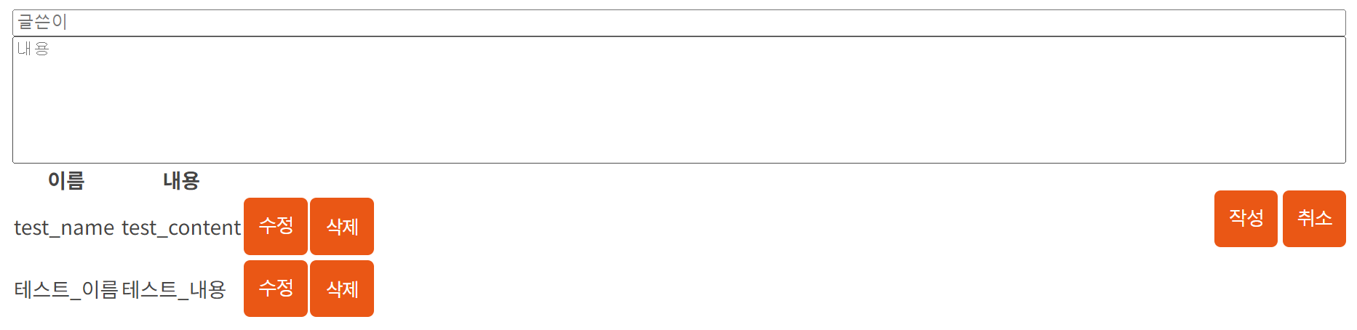
4. 댓글 작성
댓글 작성
작성 취소 및
댓글창 닫기
댓글 수정창 열기
기존 댓글 삭제

Slide 13
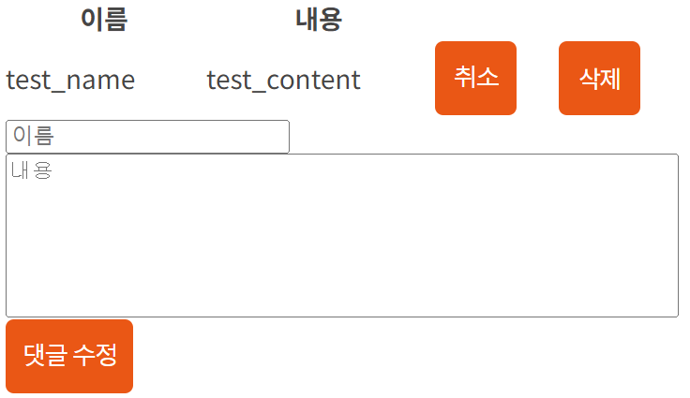
5. 댓글 수정
댓글 수정
수정 취소

Slide 14
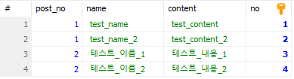
6. 문제점
각 게시물 마다 댓글을 구분해야 하는데
게시물 마다 DB테이블을 따로 만드는 것은 불가능
댓글 DB테이블에 게시글 no값을 넣어 댓글 분류 및
댓글 데이터 관리

Slide 15
7. 데이터 베이스 설계
컬럼 | 설명
No | 게시글의 고유 번호
Name | 게시글의 작성자 이름
Title | 게시글의 제목
Content | 게시글의 글 내용
Hit | 게시글 조회수
regdate | 게시글 작성 일자
게시판 작성글 데이터
컬럼 | 설명
Post_no | 달린 댓글의 게시글 고유 번호
Name | 댓글 작성자
Content | 댓글 내용
no | 댓글 고유 번호
댓글 데이터

Slide 16
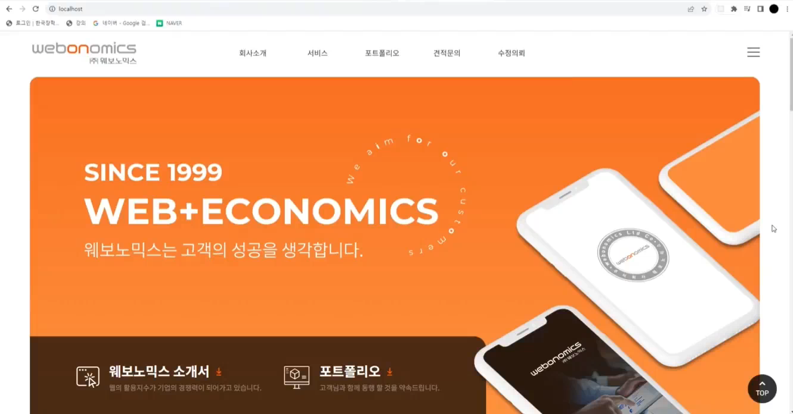
8. 간단 시연 영상

